Slide 1
СНТО
СНТО
Студенческое Научное Технологическое Общество
Основано в 2019
Город: Республика Татарстан, Казань
ВУЗ: КНИТУ (Казанский Национальный Исследовательский Технологический Университет)
Руководитель: Литвинова Ева Дмитриевна
Студенческие научное технологическое общество

Slide 2
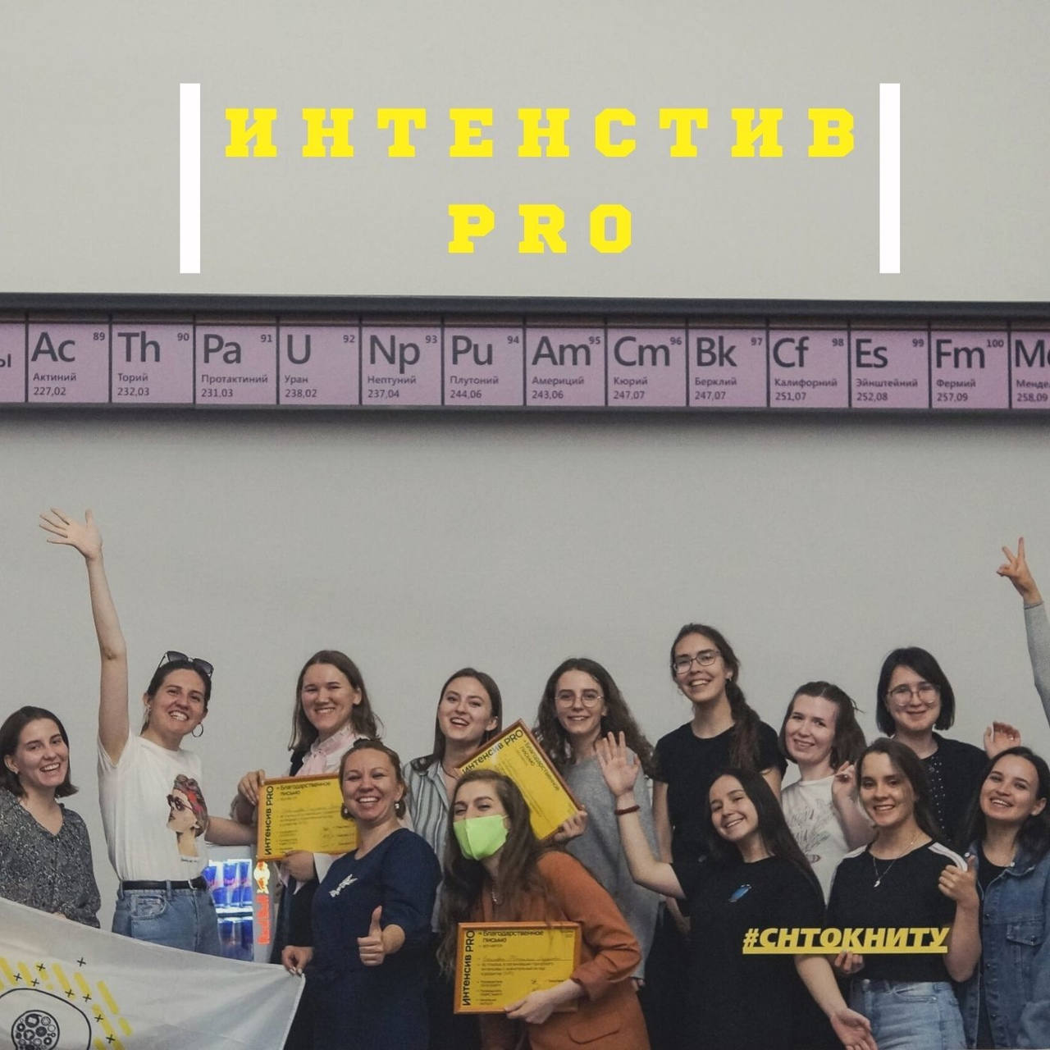
Проекты СНТО:
«Научи ученого», «Интенсив PRO»,
«Жить в XXI веке»
Цель: проведение мастер-классов на получение базовых знаний, касающиеся формальной части анализа, обобщения, оформления и презентации результатов научных работ.
Наполнение проектов:
- решение кейсов
-«Введение в науку»
- «Проба пера» (написание и публикация тезисов в сборнике «Жить в XXI веке»)
Мастер-классы

Slide 3
«Зеленый Эчпочмак»
Проекты СНТО:
Цель: Увеличение вовлеченности молодежи на решение экологических вопросов Республики Татарстан путем проведения экологического кейс-чемпионата среди школьников и студентов РТ
Грант от БФ «Татнефть»: 221 490 руб.
Поддержка от «Будет чисто» РТ: 81 000 руб.
Место проведения: Республика Татарстан, г. Альметьевск

Slide 4
Проекты СНТО:
«Что ты оставишь потомкам?!»
Цель: Популяризация научной деятельности (НД) в учебном заведении в доступном, популярном и интересном для молодежи формате.
Основная концепция: Каждая серия – это диалог между Ведущим и представителем одного из институтов «КНИТУ» занимающегося научной деятельностью в стенах ВУЗа.
Доп. рубрика: «На самом деле все просто»
Длительность: ~15-20 минут
Ведущий
Гость

Slide 5
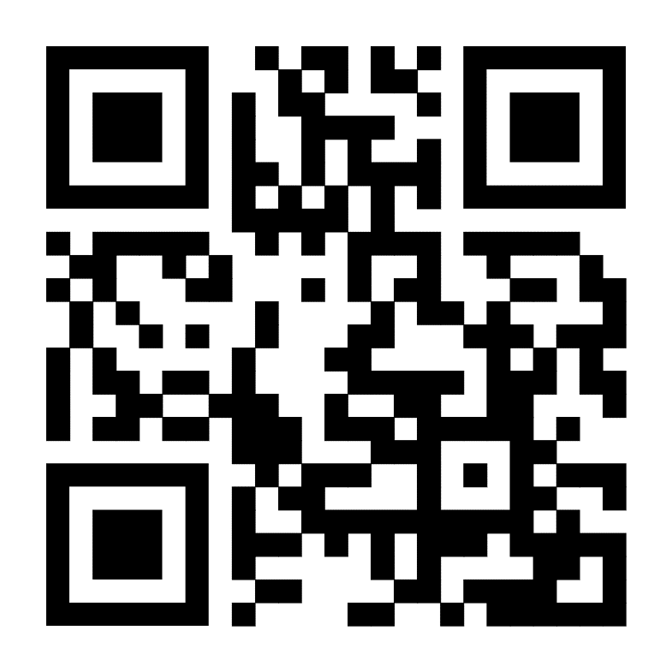
Социальные сети:
750+ подписчиков в Вконтакте
100+ статей
Постоянные рубрики:
- Дедлайны недели
- Конкурсы недели от СНТО
- Интересное из области науки
- Жизнь ученых

Slide 6
Основные результаты деятельности СНТО 2021-22:
«Что ты оставишь потомкам?!»
С 11 по 15 октября 2021 г. образовательный интенсив «Научи ученого»
Конкурс научных работ студентов и аспирантов «Жить в 21 веке — 2022»
Результат: 189 конкурсных работ прошли во 2й тур, 89 победителей.
Победа в конкурсе социальных инициатив «Энергия добра» от БФ «Татнефть»: ₽ 221 490 + 81 000 от «Будет чисто» РТ с проектом «Зеленый эчпочмак».
Участие X-й Всероссийский съезд Советов молодых
СНТО КНИТУ стали лауреатами Всероссийского конкурса «Лучшее СНО нефтегазовой отрасли» в рамках второго Международного форума «Нефть и газ-2022»

Slide 7
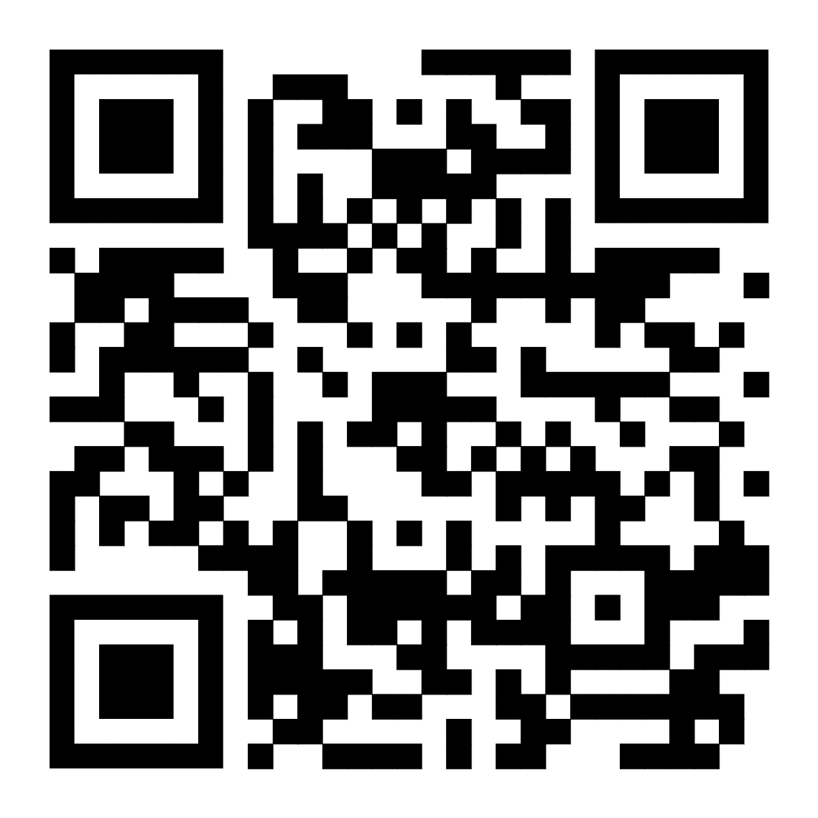
Контакты
СНТО КНИТУ (vk.com)
Ева (Руководитель СНТО КНИТУ)
Тел.: +7(962)552-88-17
Почта: litvinova.eva2000@gmail.com

